Slide 1
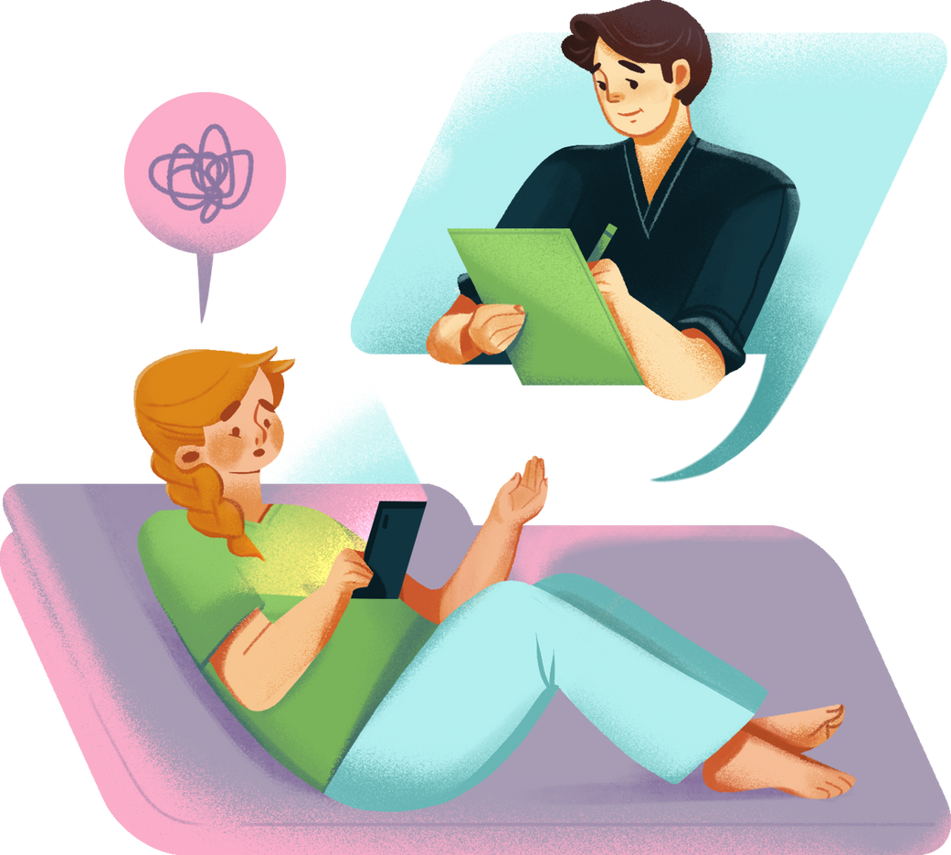
La santé mental des jeunes
VICTOR CORNILLE, JULIAN BIDAULT, AUGUSTIN GAVETTI 1E4

Slide 2
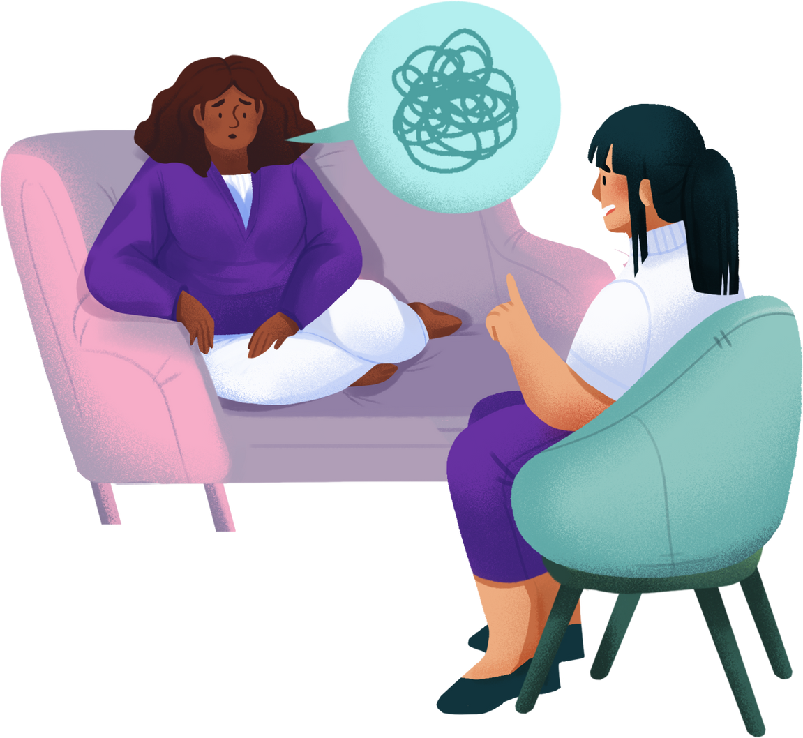
Présentation du README

Slide 3
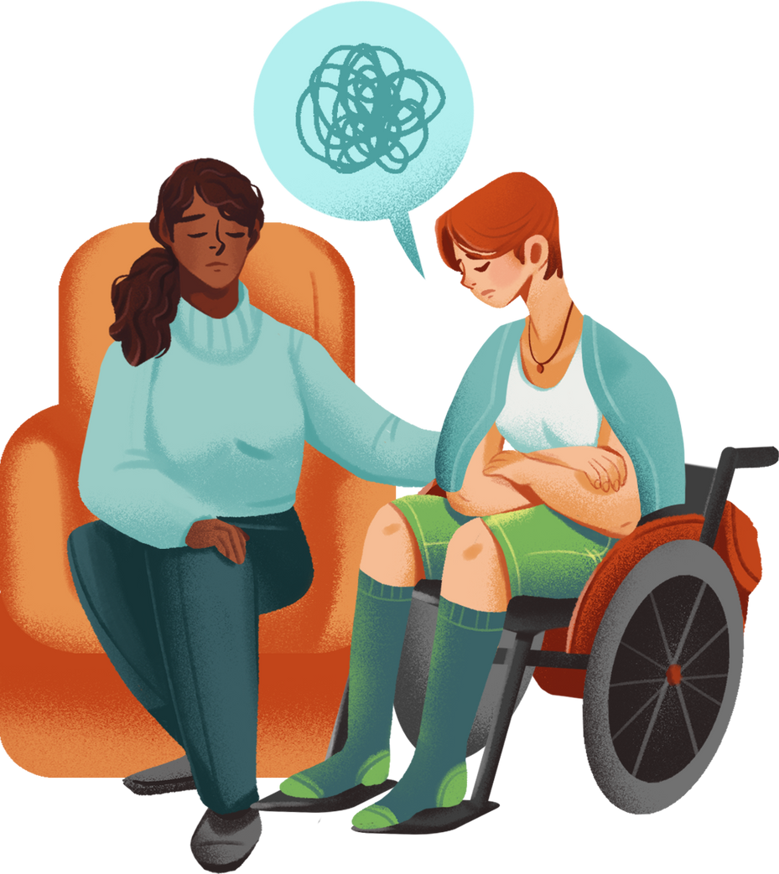
Présentation du main : gui.py

Slide 4

Présentation des fichiers secondaires :
app.py
data.py
dictionary.py
faQ.py
simple_graphe.py

Slide 5
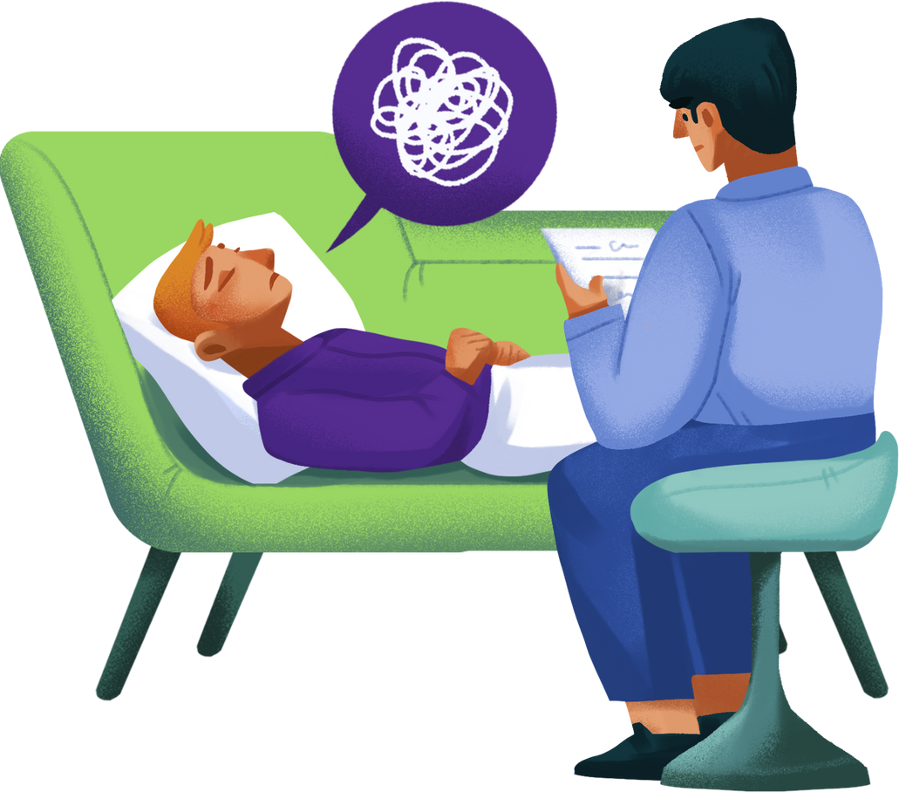
Test du programme

